Slide 1
SEGURIDAD INFORMÁTICA

Slide 2

UNIDAD 1: PLANIFICACIÓN DE LA SEGURIDAD INFORMÁTICA
¿Qué es la seguridad informática? protección digital.
Amenaza
Vulnerabilidad
Impacto
Riesgo

Slide 3

Análisis de riesgos
¿Qué es?
Impacto

Slide 4
Plan de contingencias
¿Qué es? respuesta organizada.

Slide 5
Políticas de seguridad
Políticas de seguridad
Mecanismos de prevención
Mecanismos de protección lógicos
Mecanismos de detección
Mecanismos de recuperación

Slide 6

Servicios y mecanismos de seguridad
Seguridad física
Seguridad lógica
Requisitos de confidencialidad
Requisitos de integridad
Requisitos de disponibilidad
Requisitos de autenticación
Requisitos de no repudio
Requisitos de trazabilidad

Slide 7

Elementos de identificación
Tarjetas con bandas magnéticas
Tarjetas inteligentes
Criptografía
Firma electrónica
Kerberos
Tecnologías de identificación biométricas

Slide 8

Ampliación Kerberos
Kerberos es un protocolo de autenticación de red.
Se diseñó en el MIT en los años 80 y hoy es estándar en muchos sistemas (por ejemplo, Active Directory de Microsoft lo usa por defecto).
Su objetivo:
Que los usuarios y servicios dentro de una red puedan comprobar su identidad mutuamente de forma segura.
Evitar que contraseñas viajen en texto plano por la red.

Slide 9
Desarrollo de auditorias
Revisión de los sistemas
Revisión de las instalaciones informáticas
Revisión de las aplicaciones
Con los resultados:
Medidas físicas
Medidas lógicas
Cuando se adoptan las medidas:
Seguridad pasiva
Seguridad activa
Programa Clara para Windows y Linux, programa Lynis

Slide 10

Permisos y derechos de usuarios (Linux)

Slide 11
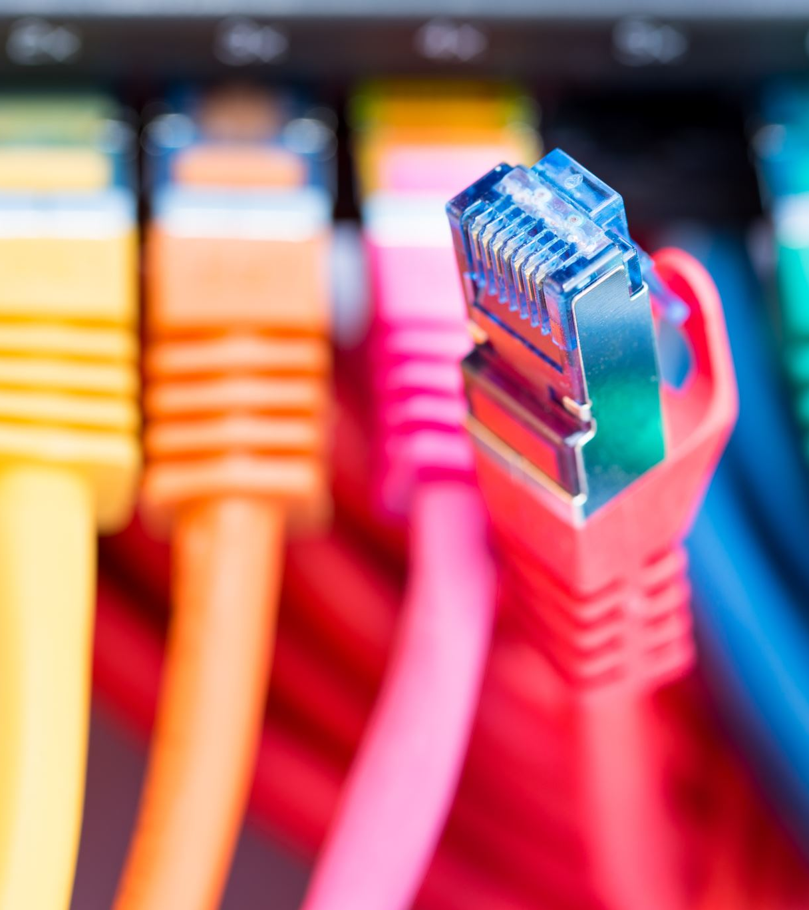
Monitorización del tráfico en la red
Wireshark
Tcpdump

Slide 12

Ataques a una red, Test Intrusión

Slide 13
Wireshark
Wireshark es un analizador de protocolos de red (packet sniffer) de código abierto.
Sirve para capturar, inspeccionar y analizar tráfico de red en tiempo real o desde ficheros guardados.
Se usa mucho en ciberseguridad, auditorías, resolución de problemas de red y docencia.
🔹 Colores en Wireshark
Los colores no son aleatorios, siguen un “coloring rules” para ayudarte a identificar protocolos y tipos de tráfico de un vistazo.
Por defecto (pueden variar si se cambian reglas):
Negro con texto rojo → errores o paquetes inválidos (malformados).
Rojo oscuro / marrón → paquetes TCP con problemas (ej. retransmisiones, duplicados, resets).
Verde claro → tráfico TCP normal (establecido).
Azul claro → consultas/respuestas DNS.
Amarillo → tráfico UDP en general.
Rosa / magenta → tráfico HTTP.
Gris → otro tráfico que no coincide con reglas destacadas.

Slide 14
Tcpdump
Es una herramienta de línea de comandos para capturar y analizar paquetes de red.Funciona de forma muy parecida a Wireshark, pero en consola.Es muy ligera y potente, ideal para auditorías, forense de red, detección de ataques o resolución de problemas.Puede guardar capturas en formato .pcap para analizarlas luego en Wireshark.

Slide 15
Ataques a una red. Test de intrusión
Test de intrusión se llama pentest
Estos servicios pertenecen al ámbito del hacking ético.
Análisis de la información publica.
Análisis de la seguridad de red
Análisis de seguridad de sistemas
Análisis de seguridad en aplicaciones
Análisis de los sistemas de seguridad

Slide 16
Búsqueda de información pública
Virus Total
Hacking web
Dorks
Shodam

Slide 17
Análisis de vulnerabilidades
Nessus
Nmap

Slide 18
Nessus
Qué hace:
Es un escáner de vulnerabilidades profesional.
No solo detecta puertos/servicios, sino que compara con una base de datos de vulnerabilidades (CVE).
Identifica configuraciones inseguras, parches faltantes, fallos de seguridad conocidos.
Genera informes detallados con nivel de riesgo (alto/medio/bajo) y posibles soluciones.
Es mucho más profundo y automatizado que Nmap en el análisis de vulnerabilidades.
Ejemplo de uso:
Con la interfaz web de Nessus seleccionas una red o host → ejecutas un escaneo →
obtienes un informe con vulnerabilidades detectadas y recomendaciones de mitigación.

Slide 19
Nmap
Escanea redes y hosts para descubrir qué máquinas están activas.
Identifica puertos abiertos/cerrados/filtrados.
Detecta servicios que corren en esos puertos (ej. Apache en 80, SSH en 22).
Intenta averiguar el sistema operativo y su versión.
Puede usar scripts NSE (Nmap Scripting Engine) para hacer pruebas más avanzadas
(detección de vulnerabilidades simples, fuerza bruta, etc.).

Slide 20
Eliminar evidencias de un ataque
La información de un ataque se registra en los ficheros log. En el caso de hacking ético, hay que eliminar estos ficheros.
Para ver los logs en Windows.
A. Visor de eventos (Event Viewer)
Pulsa Win + R, escribe eventvwr.msc y pulsa Enter.
En el panel izquierdo ve a:
  Registro de Windows → Aplicación, Seguridad, Sistema, etc.
  Registro de aplicaciones y servicios → para logs de software concreto.
📌 Tip: Puedes filtrar eventos por nivel, ID, origen, etc.

Slide 21
Logs en Windows
Log | Ubicación en Event Viewer | Contiene info sobre...
Sistema | Registro de Windows > Sistema | Drivers, apagados, errores del SO
Seguridad | Registro de Windows > Seguridad | Inicio de sesión, accesos, auditoría
Aplicación | Registro de Windows > Aplicación | Errores de programas
Setup | Registro de Windows > Setup | Instalación de actualizaciones

Slide 22
Logs en Linux
A. Comandos básicos:
cd /var/log # Ir al directorio de logs
ls -lh # Ver los archivos de log

Slide 23
Logs más comunes
Log | Ruta | Contenido
Log del sistema | /var/log/syslog o /var/log/messages | Eventos generales del sistema
Autenticación | /var/log/auth.log | Inicios de sesión, sudo, SSH
Kernel | /var/log/kern.log | Mensajes del kernel
dmesg | dmesg | Mensajes del arranque y hardware
Fail2ban | /var/log/fail2ban.log | Bloqueos por seguridad
Apache | /var/log/apache2/ | Logs del servidor web
MySQL | /var/log/mysql/ | Logs de base de datos

Slide 24
Lastlog
Comando que se utiliza para saber cuando fue el inicio de sesión
Ejemplo: Lastlog –user osboxes

Slide 25
Kali linux
Kali Linux es una distribución de Linux basada en Debian, diseñada específicamente para tareas de seguridad informática como pruebas de penetración, análisis forense, ingeniería inversa y detección de vulnerabilidades. Fue desarrollada por Offensive Security y es ampliamente utilizada por profesionales de ciberseguridad debido a su estabilidad, flexibilidad y la gran cantidad de herramientas que incluye.

